Slide 1
BLACK TECH
-Lweb

Slide 2
Dijkstra实现的费用流
回文树的一些高级应用(并不

Slide 3
费用流
spfa增广
zkw标号法
网络单纯形(雾
dijkstra增广

Slide 4

费用流
最短路的三角形不等式：
$u\underset{→}{w}v，dis\left[v\right]≤dis\left[u\right]+w$
$w+dis\left[u\right]−dis\left[v\right]≥0$
对于位于最短路上的边：$dis\left[v\right]=dis\left[u\right]+w$

Slide 5
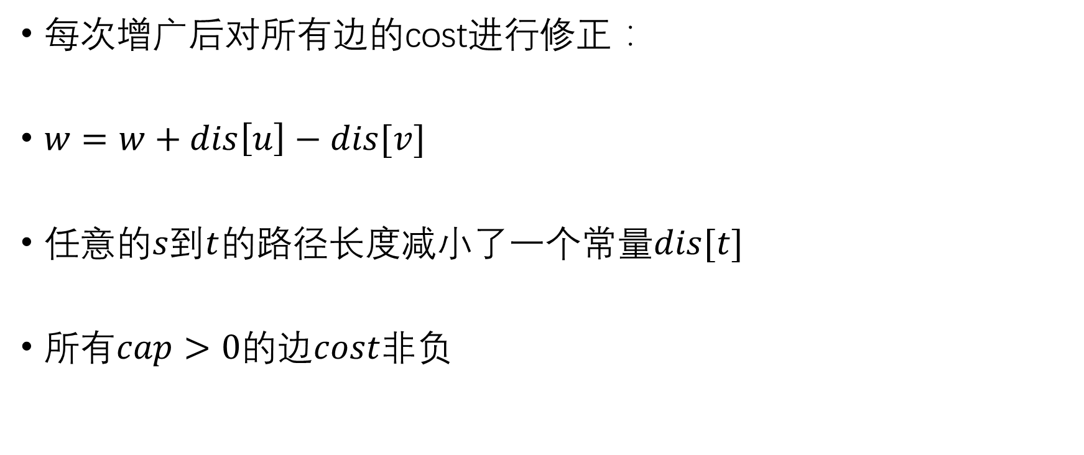
费用流
每次增广后对所有边的cost进行修正：
$w=w+dis\left[u\right]−dis[v]$
任意的$s到t$的路径长度减小了一个常量$dis[t]$
所有$cap>0$的边$cost$非负

Slide 6
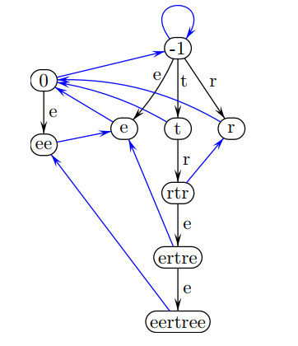
回文树回顾
每个节点表示一个本质不同的回文子串
转移函数构成两棵字典树
后缀链接构成一棵有根树

Slide 7

构造过程
添加一个字符至多产生一个新的回文串
沿着后缀链接找新的最长回文后缀
$$T$$
 |  |  |  |  | X
X
 |  |  |  |  | X
X

Slide 8

支持首尾添加字符
类似地维护最长回文前缀
前缀链接 = 后缀链接
只需要维护$MaxSuf$和$MaxPre$

Slide 9
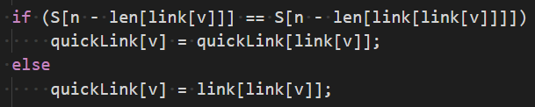

支持删除字符
定义$quickLink[v]$为$v的$所有回文后缀中前导字符与$link[v]$不同的最长回文后缀
引理：由$quickLink$构成的链长度不超过$O\left(\log{n}\right)$，(后面再作证明

Slide 10

回文分解：Naïve实现

Slide 11
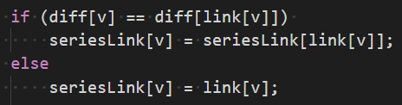

回文分解
定义$diff\left[v\right]=len\left[v\right]−len[link\left[v\right]]$
定义$seriesLink[v]为v$的回文后缀中$diff$值与$v$不同的最长的回文后缀

Slide 12
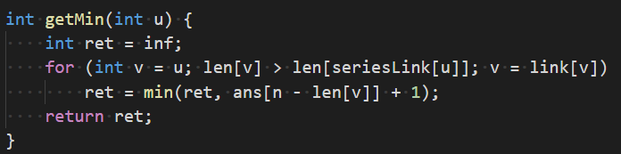

回文分解：另一种Naïve实现

Slide 13
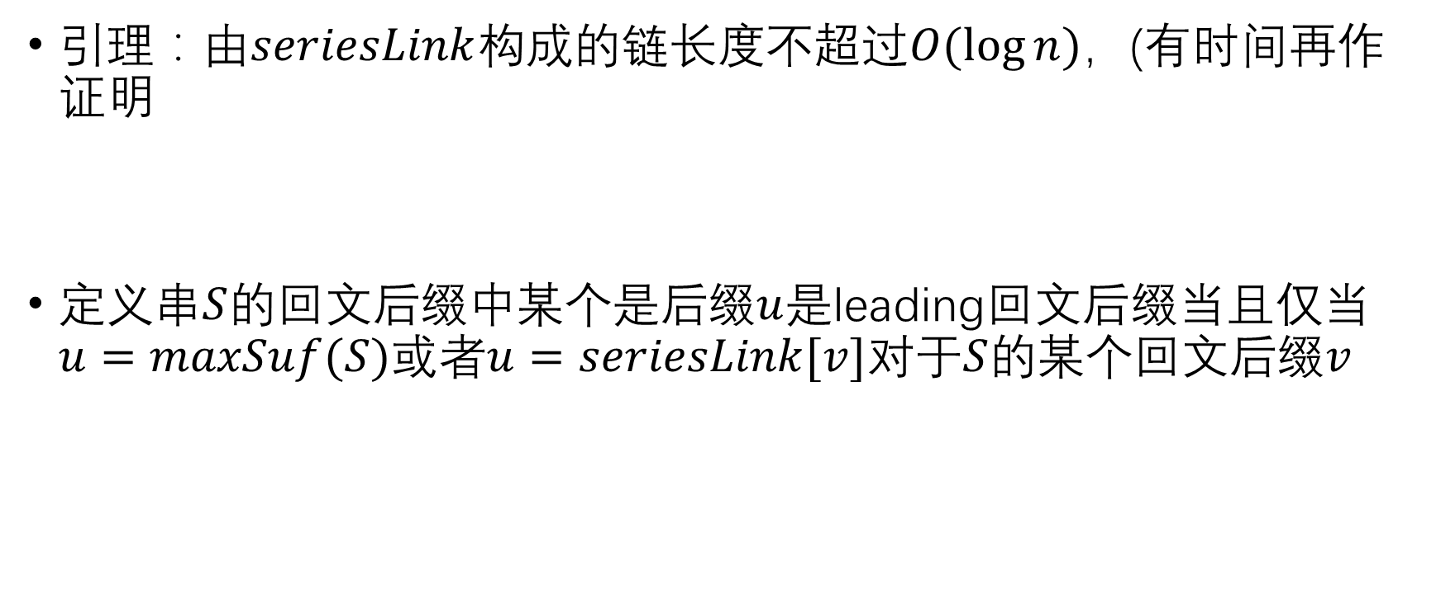
回文分解
引理：由$seriesLink$构成的链长度不超过$O(\log{n})$，(有时间再作证明
定义串$S$的回文后缀中某个是后缀$u$是leading回文后缀当且仅当$u=maxSuf(S)$或者$u=seriesLink[v]$对于$S$的某个回文后缀$v$

Slide 14
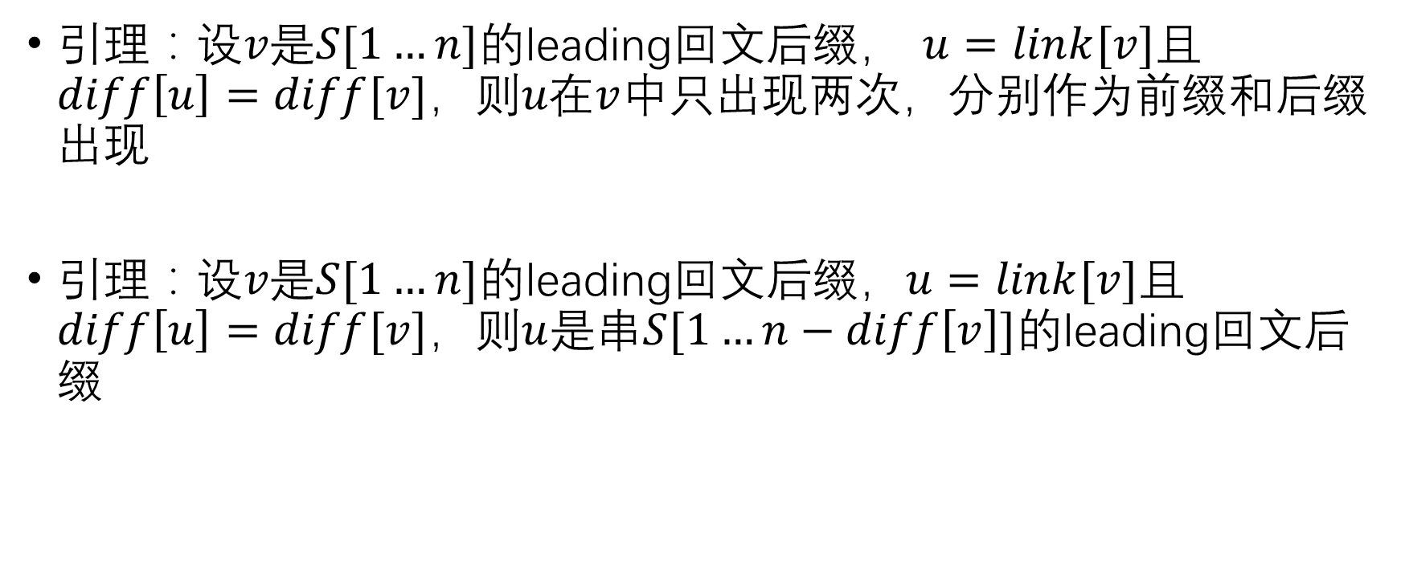
回文分解
引理：设$v是S[1…n]$的leading回文后缀， $u=link[v]$且$diff\left[u\right]=diff[v]$，则$u在v$中只出现两次，分别作为前缀和后缀出现
引理：设$v是S[1…n]$的leading回文后缀，$u=link[v]$且$diff\left[u\right]=diff[v]$，则$u$是串$S[1…n−diff\left[v\right]]$的leading回文后缀

Slide 15
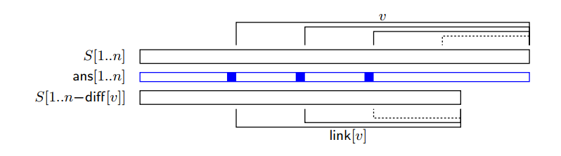
回文分解

Slide 16
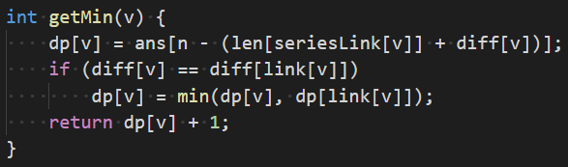
回文分解：超叼的实现

Slide 17
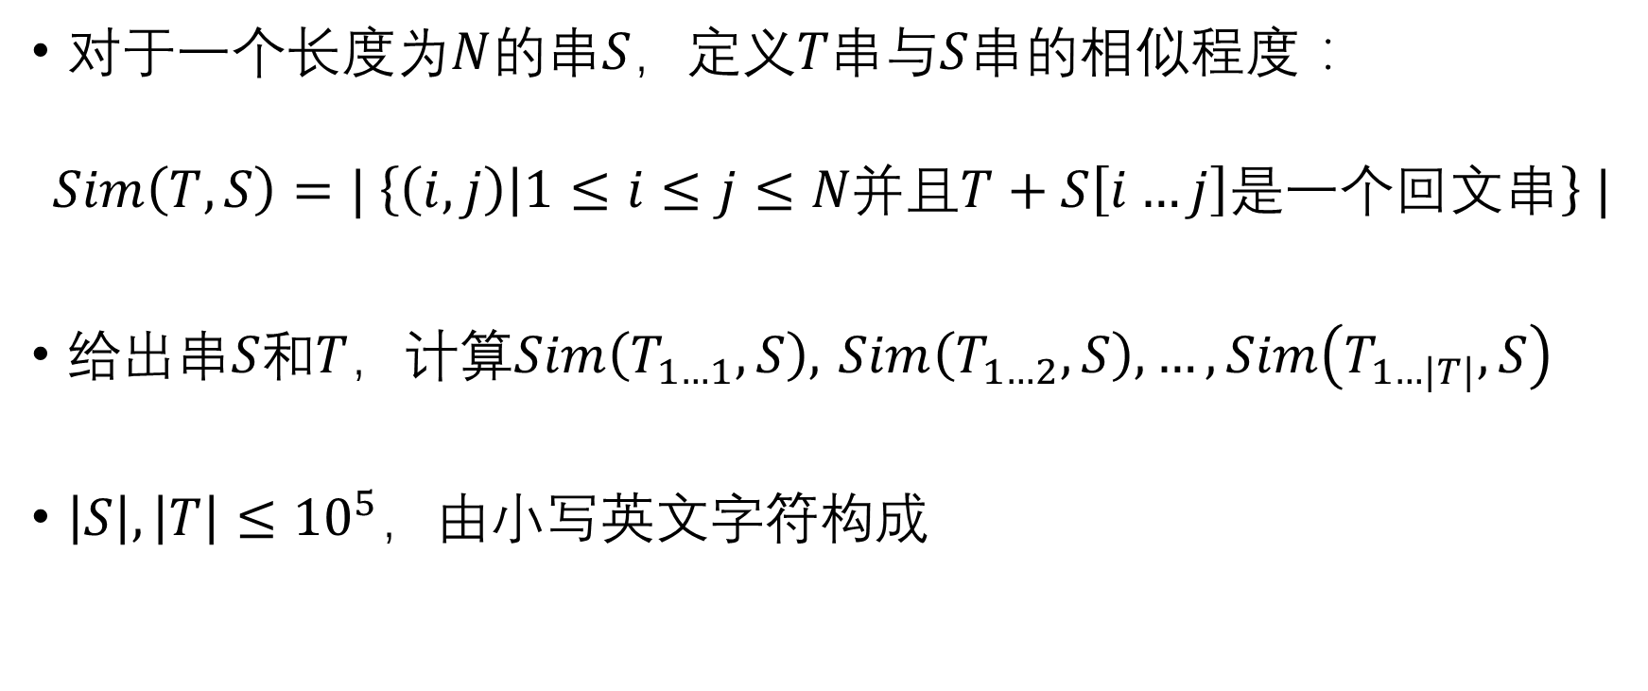
CDOJ 1575
对于一个长度为$N$的串$S$，定义$T串$与$S$串的相似程度：
$$Sim\left(T,S\right)=| \left\{\left(i,j\right) | 1≤i≤j≤N并且T+S\left[i…j\right]是一个回文串\right\} |$$
给出串$S和T$，计算$Sim\left(T_{1…1},S\right),$ $Sim\left(T_{1…2},S\right),…,Sim\left(T_{1…|T|},S\right)$
$\left|S\right|,\left|T\right|≤{10}^{5}，$由小写英文字符构成

